Slide 1
PLAN SANITARIO INTEGRAL (PSI)
Santiago Martínez Calvo
Xefe de sección de Sanidade Animal
Subdirección Xeral de Gandaría
Plan sanitario integral (PSI)
1

Slide 2
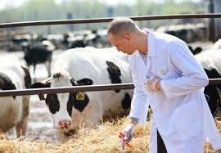
Este RD será de aplicación para todas as explotacións de produción e reprodución que alberguen animais destinados á produción de alimentos, ou ao aproveitamento comercial dos mesmos, ou con fins agrarios, coa excepción de:
a) Explotacións de capacidade reducida.
b) Explotacións de pequena capacidade ou sen finalidade comercial.
c) Certames gandeiros, matadoiros, prazas de touros e concentracións de animais non permanentes.
d) Explotacións de autoconsumo.
Plan sanitario integral (PSI)
2

Slide 3
FUNDAMENTO:
Todas as explotacións deberán contar cun PSI, en formato dixital ou papel, independentemente da especie que sexa.
Deseñado polo veterinario de explotación, ou polo persoal veterinario dunha ADSG, ou dunha integradora ou entidade asociativa á que pertenza.
Deberá incluír as actuacións sanitarias, de hixiene, bioseguridade e do uso racional de antibióticos que sexan necesarias.
Tratase dun documento que permita articular o cumprimento dos requisitos establecidos no artigo 4º do capitulo II, do RD 1053/2022.
Plan sanitario integral (PSI)
3

Slide 4
OBXECTIVO:
Cumprir coas esixencias establecidas na seguinte normativa relativa as obrigas de vixilancia do operador comercial:
Regulamento (UE) 2016/429 do Parlamento Europeo e da Comisión.
Lei de Sanidade Animal 8/2003
Real Decreto 1053/2022, polo que se establecen as normas básicas da ordenación das granxas bovinas
Plan sanitario integral (PSI)
4

Slide 5
O titular da explotación ou o titular dos animais, deberá asegurarse de que todas as persoas que traballen con gando bovino nas súas explotacións teñan unha formación adecuada e suficiente, de acordo aos cos seguintes requisitos mínimos:
- Acreditación da súa formación cun mínimo de duración de 20 horas, nun prazo de 6 meses contados dende a data do inicio do seu traballo na explotación.
A autoridade competente poderá eximir deste requisito:
- Acreditación ou demostración dun mínimo de 3 anos de experiencia práctica en traballos relacionados co gando bovino.
Este requisito non se aplicará a quen estea en posesión das seguintes
titulacións:
- Título de técnico en Produción Agropecuaria
- Título de técnico superior en gandería e asistencia en sanidade animal
Plan sanitario integral (PSI)
5

Slide 6
O Plan sanitario Integral (PSI),
Deberá adaptarse as diferenzas existentes entre os diferentes tipos de granxas, respondendo ás súas distintas necesidades e características.
Dependerá da especie gandeira, tipo de explotación, sistema produtivo, situación epidemiolóxica e características particulares da explotación.
No caso de que convivan diferentes especies na explotación, poderá establecerse un plan sanitario único ou ben poderán establecerse plans sanitarios específicos baixo a responsabilidade de mais dun veterinario de explotación.
No caso de explotacións gandeiras pertencentes a unha ADSG que teñan asignado un veterinario de explotación distinto do veterinario da ADSG, o PSI deberá contemplar, como mínimo, o programa sanitario da ADSG.
Plan sanitario integral (PSI)
6

Slide 7
O Plan sanitario Integral (PSI),
Deberá actualizarse, polo menos, cada 5 anos, e en calquera caso, sempre que se modifique substancialmente as instalacións ou as practicas de manexo.
Deberá estar asinado polo titular da explotación e polo veterinario da explotación (ou persoa veterinaria da empresa ou entidade que dispoña de servizos veterinarios).
No caso de cambio da persoa veterinaria ou da persoa titular da explotación, os novos responsables terán que ratificar ou modificar se fose necesario o PSI.
O responsable último do cumprimento das medidas incluídas no PSI será a persoa titular da explotación (Lei 8/2003).
Plan sanitario integral (PSI)
7

Slide 8
Vantaxes do Plan sanitario Integral (PSI),
Conseguir un uso eficiente dos recursos:
Lograr os obxectivos dunha maneira coherente e máis fiable
Permitindo a integración ao mesmo nivel de relevancia e importancia, de todas as esixencias normativas en:
Sanidade Animal e bioseguridade
Hixiene da Produción Primaria
Seguridade Alimentaria
Medio ambiente
Benestar animal
Uso de antibióticos
Permitindo reducir a documentación debido a procedementos comúns.
Plan sanitario integral (PSI)
8

Slide 9
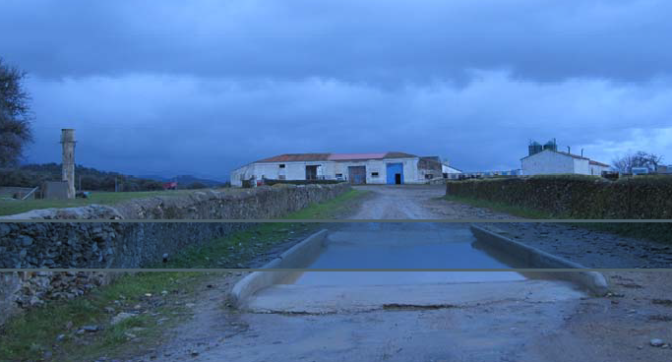
Contido mínimo do Plan sanitario Integral (PSI),
1. Hixiene e bioseguridade:
a) Medidas en relación ao acceso de vehículos.
b) Medidas en relación co acceso de animais da explotación, recría, reposición externa, cos animais alleos á explotación, corentena, etc.
c) Medidas en relación co persoal da explotación e co acceso de persoal alleo (carteis informativos).
d) Medidas en relación ao control da alimentación.
Plan sanitario integral (PSI)
9

Slide 10
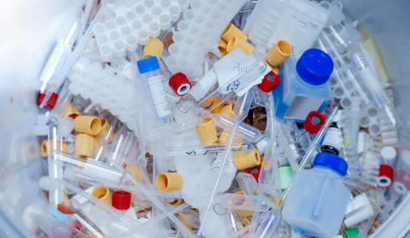
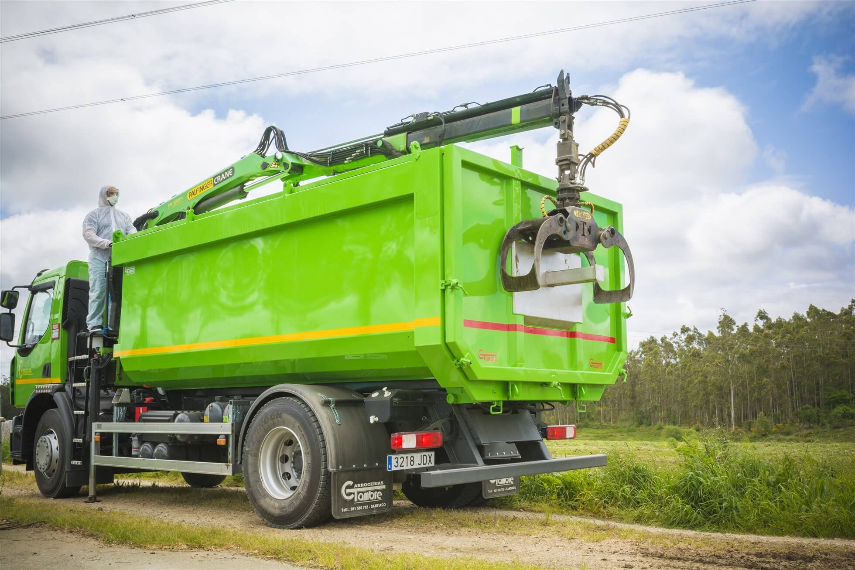
Contido mínimo do Plan sanitario Integral (PSI),
1.Hixiene e bioseguridade:
e) Medidas en relación ao control da subministración e da calidade da auga.
f) Medidas en relación co manexo dos animais, incluíndo a separación de animais enfermos ou corentena.
g) Medidas en relación coa xestión de residuos sanitarios.
h) Revisión periódica de certos aspectos das instalacións.
i) Plan de LDDD das instalacións.
j) Plan de recollida e almacenamento de cadáveres e outros subprodutos de orixe animal.
Plan sanitario integral (PSI)
10

Slide 11
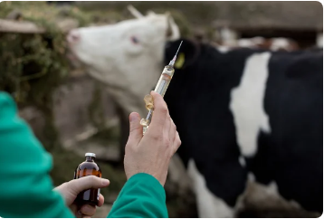
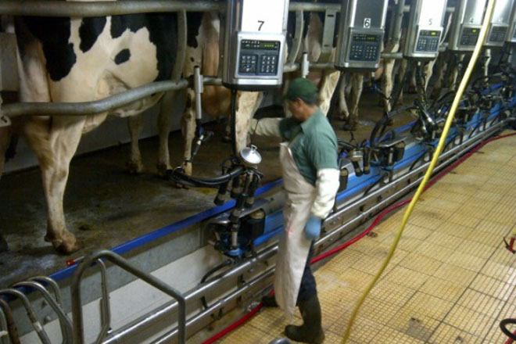
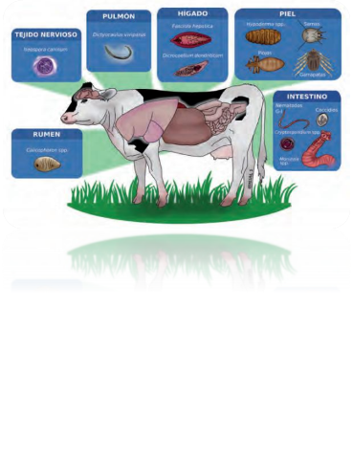
Contido mínimo do Plan sanitario Integral (PSI),
2. Plan de vixilancia e control de parasitos internos e externos.
3. Protocolo de vixilancia do estado sanitario dos animais.
4. Programa de mostraxe rutineira fronte ás enfermidades obxecto de control na explotación, incluídas a mostraxe aos animais de nova incorporación.
5. Plans de vacinación.
Plan sanitario integral (PSI)
11

Slide 12
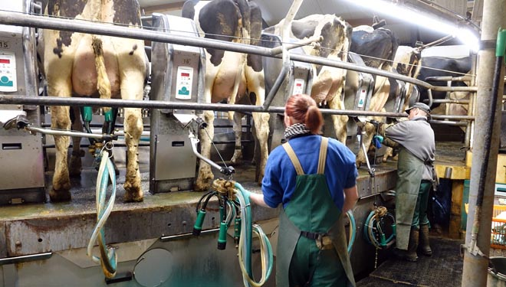
Contido mínimo do Plan sanitario Integral (PSI),
6. Plan do uso racional de medicamentos veterinarios.
7. Plan de cumprimento e control da hixiene da leite nas explotacións leiteiras.
8. Plan sanitario da ADSG, nos casos nos que o veterinario de explotación designado sexa distinto do veterinario da ADSG.
9. Plan sanitario en relación coas enfermidades de declaración obrigatoria, ou que sexan de interese para a propia explotación, para a comarca, provincia ou CCAA.
Plan sanitario integral (PSI)
12

Slide 13
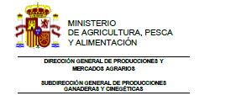
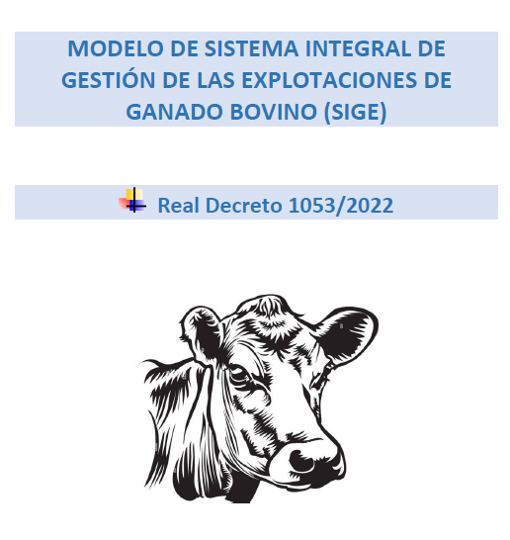
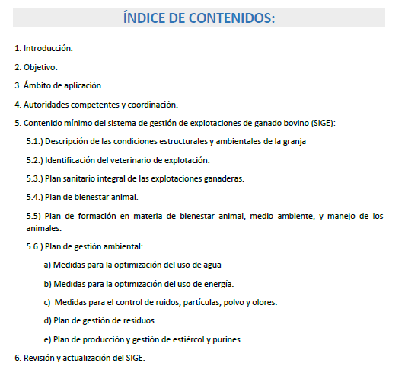

Slide 14
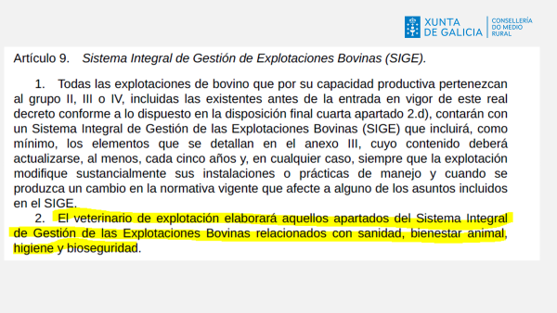
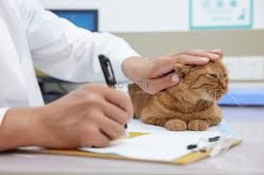

Slide 15
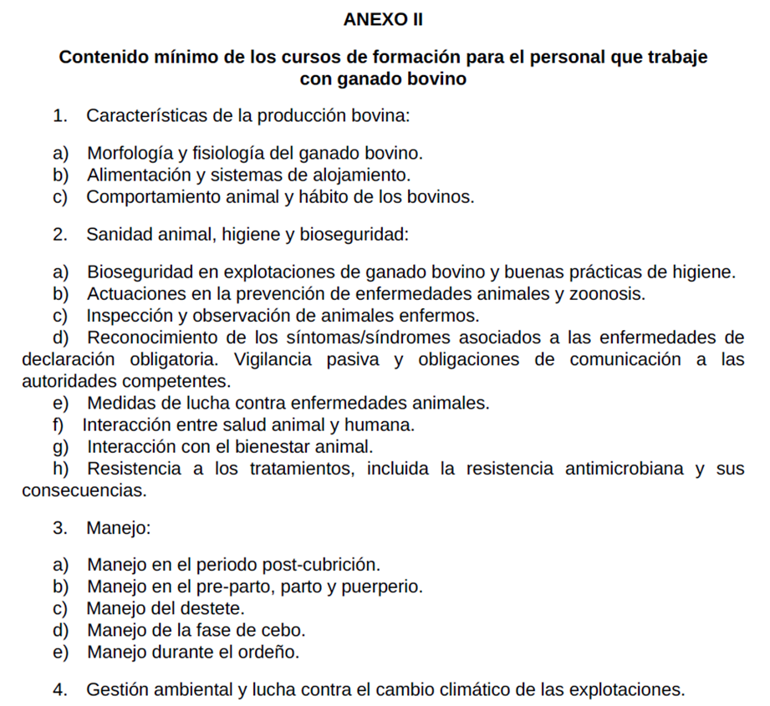
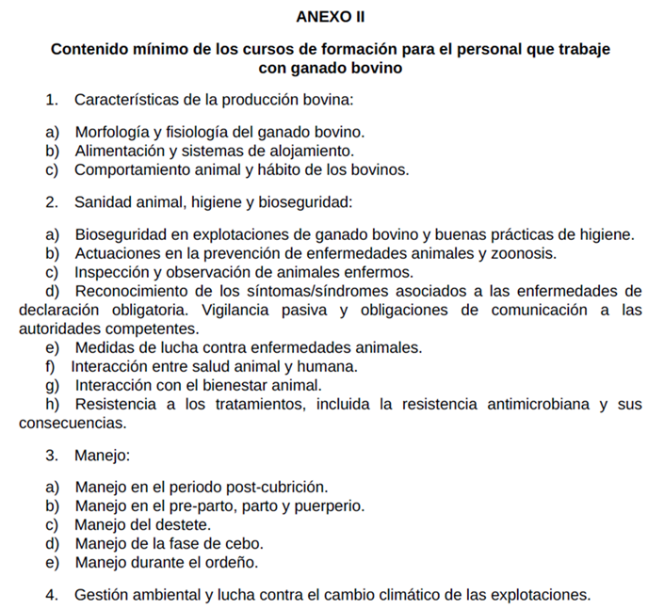

Slide 16
Visitas zoosanitarias
Contido:
a) O veterinario efectuará de maneira presencial o seguimento sobre o cumprimento na explotación dos aspectos recollidos no PSI e no Plan de benestar animal.
b) Prestará atención a presencia de calquera signo clínico indicativo da aparición dalgunha enfermidade incluídas no artigo 5.1 do Regulamento (UE) 2016/429.
c) Emitirá as recomendacións que considere oportunas á persoa titular da explotación, respecto ás deficiencias que observe ou ao uso de antibióticos na explotación.
Plan sanitario integral (PSI)
16

Slide 17
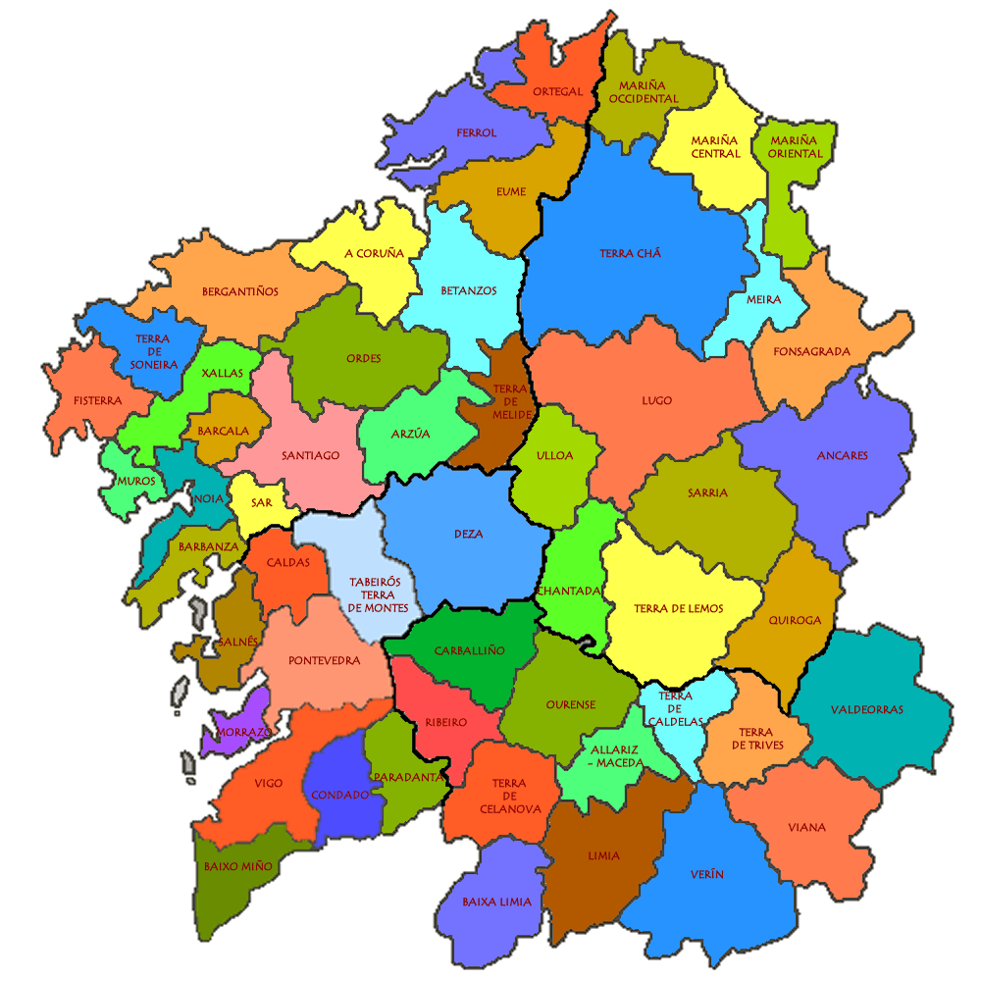
Visitas zoosanitarias:
2. Frecuencia,
a) Situación sanitaria da comarca gandeira
b) Do nivel do risco zoosanitario que presente cada especie gandeira, no referente á entrada e propagación de enfermidades.
Criterios a ter en conta:
- O número de animais
- A clasificación zootécnica da explotación, o sistema produtivo e a forma de cría
- Consideracións de saúde pública, sanidade animal e benestar animal.
- Resultados de controis realizados
- Datos do uso de antibióticos
- Outros criterios a ter en conta pola autoridade competente en materia se sanidade animal.
Plan sanitario integral (PSI)
17

Slide 18
Visitas zoosanitarias:
En función do resultado dos riscos, as frecuencias mínimas serán as seguintes:
Risco Frecuencia
Alto 1 vez cada 6 meses
Medio 1 vez cada 12 meses
Baixo 1 vez cada 18 meses
Moi baixo A determinar pola autoridade competente
Plan sanitario integral (PSI)
18

Slide 19
Obrigas da autoridade competente en materia de sanidade animal.
1. Poñerá ao alcance dos titulares das explotacións os mecanismos necesarios para que poida informar ao veterinario asignado da información que figure nas bases de datos do rexistro xeral de explotacións gandeiras.
2. Poderá establecer un número máximo de UGM sobre as que se poida responsabilizar un veterinario de explotación, ou se fose o caso un cociente máximo veterinario/UGM, para empresas veterinarias, integradoras ou ADSG.
Disposición transitoria segunda.
“….establecese o prazo dun ano para a designación dun veterinario de explotación e a súa comunicación á autoridade competente na materia de sanidade animal…..”
Plan sanitario integral (PSI)
19

Slide 20
Réxime sancionador.
1. Será de aplicación o réxime de infraccións e sancións aplicable de acordo con o establecido na Lei 8/2003, do 24 de abril, de sanidade animal, no Real Decreto 1945/1983, do 22 de xuño, polo que se regulan as infraccións e sancións en materia de defensa do consumidor e da produción agroalimentaria, na Lei 32/2007, do 7 de novembro, para o coidado dos animais na súa explotación, transporte, experimentación e sacrificio, ou no Real Decreto Lexislativo 1/2015, do 24 de xullo, polo que se aproba o texto refundido da Lei de garantías e uso racional dos medicamentos e produtos sanitarios e demais disposicións sancionadoras en materia de dereito administrativo.
2. O disposto no apartado anterior aplicarase sen prexuízo das responsabilidades ambientais, civís, penais ou doutra orde que puidesen concorrer.
Plan sanitario integral (PSI)
20

Slide 21
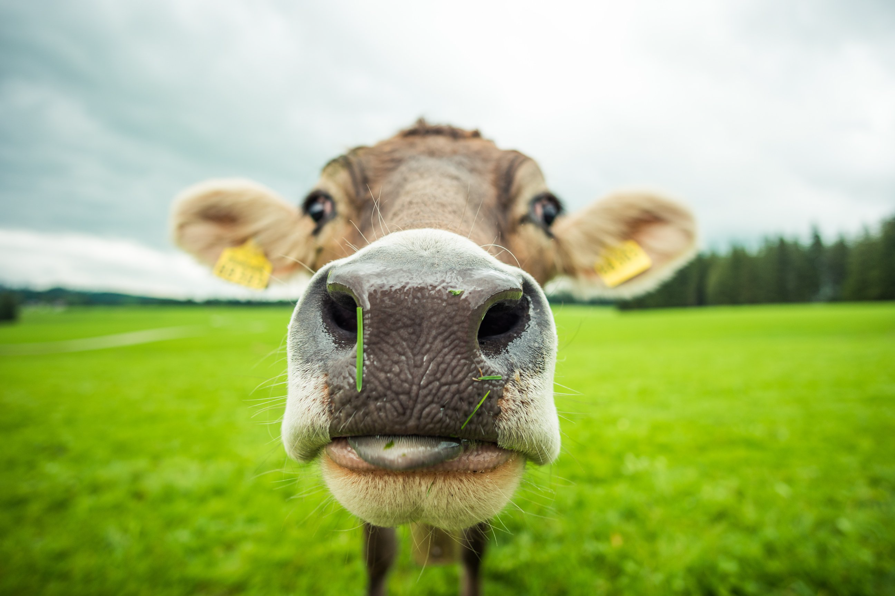
MOITAS GRAZAS
Plan sanitario integral (PSI)
21

